Slide 1
Развитие коммуникативных умений и навыков у учащихся на уроках биологии
Учитель биологии
ГБОУ СКОШИ №7
Карасева Марина Алексеевна

Slide 2
.
Речевая коммуникация является частью общения, потому хорошо развитая речь является залогом успешной коммуникации, то есть одним из коммуникативных умений.

Slide 3
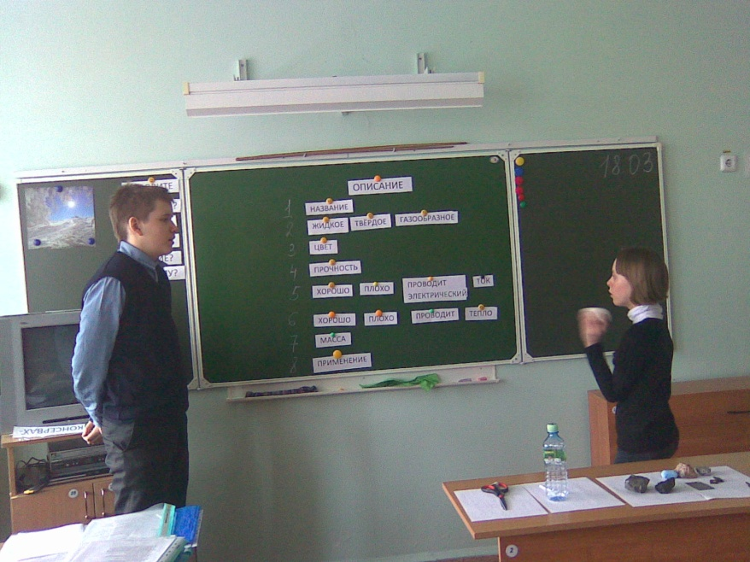
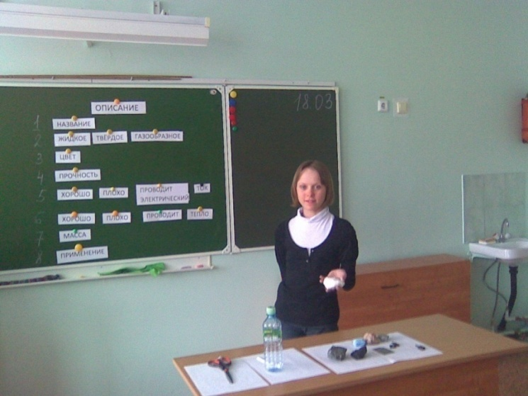
Развитие связной речи осуществлялось через описание различных явлений природы, опытов и предметов, например, описание полезных ископаемых по плану.

Slide 4
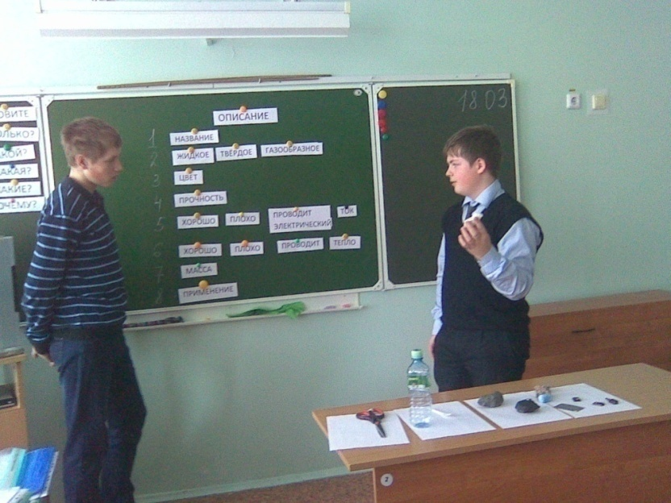
Описание полезного ископаемого по плану
Наличие опорных слов, схем, таблиц помогало сделать рассказ учащихся более развернутым и точным.

Slide 5
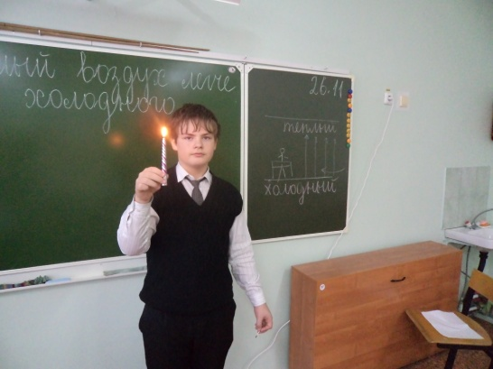
Урок по теме:
Теплый воздух легче холодного
Егор
«Свеча в середине. Воздуха нет, он просто стоит. Когда открываем дверь, свеча (огонь ) двигается направо – это движение воздуха».

Slide 6
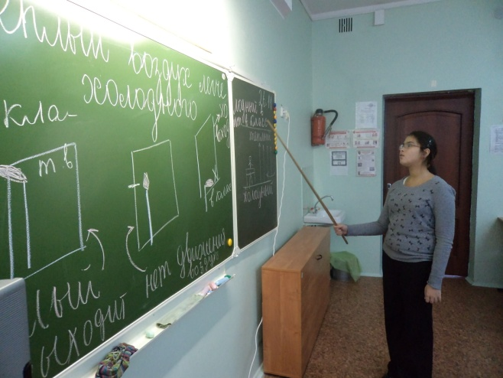
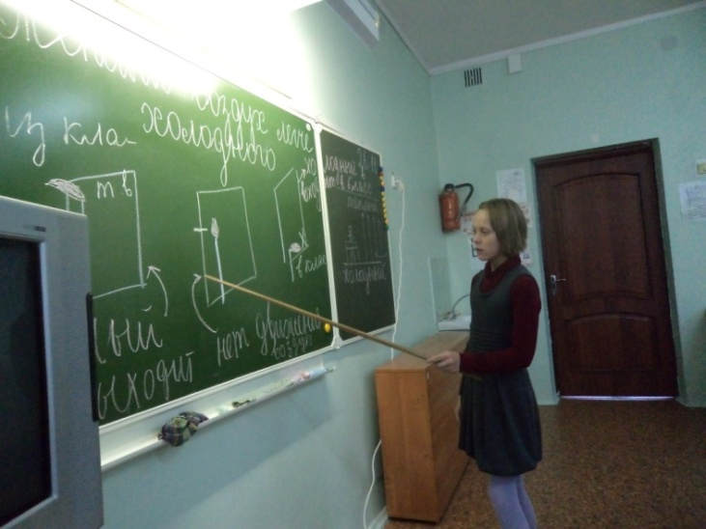
Ира
Что мы наблюдаем? Теплый воздух выходит
из класса.
Он отклоняется в сторону.
Олеся
Зажгли свечку.
Мы подняли
свечку вверх.
Мы увидели,что пламя свечки отклонилось
влево.

Slide 7
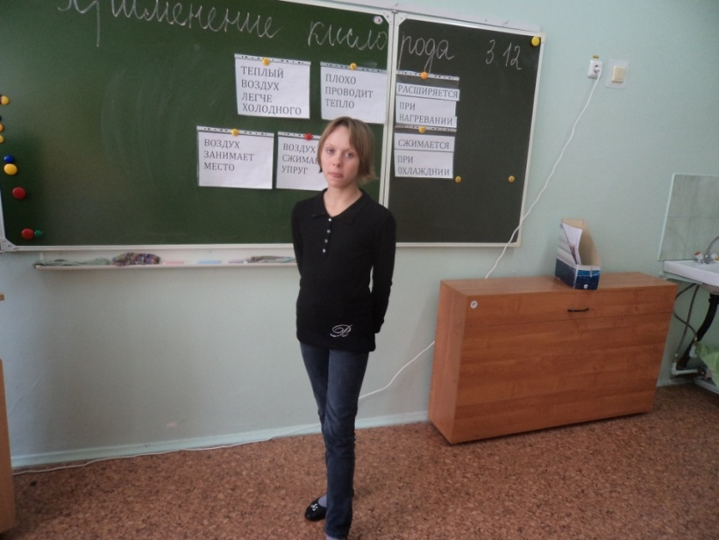
Экологическая страничка.
Я живу 2013 году. Наш воздух загрязнен наши леса вырубают
все люди дышат никотином это приводит к глобальному
потеплению.
Олеся

Slide 8
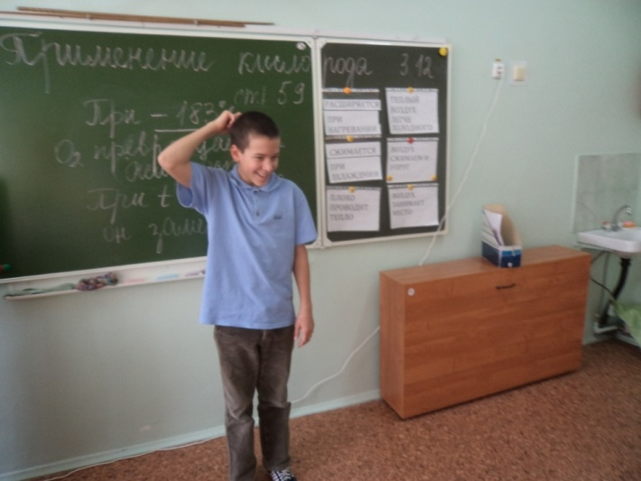
Я живу в 2013 году. В мое время активно борются с загрязнением воздуха.
Если машины не будут работать на экологическом топливе, если заводы будут то и время сжигать топливо СО2, то растают ледники и попадут в океан, то 2025 году некоторые страны будут затоплены, будут затоплены америка, великобритания, сша, китай, япония.
Чтобы не было таких случаях, надо перестать курить,зажигать топливо на заводах в больших количествах.
Не в коем случие не вырубать леса потомушто леса поглощают СО2 и создают нам кислород.
Данила

Slide 9
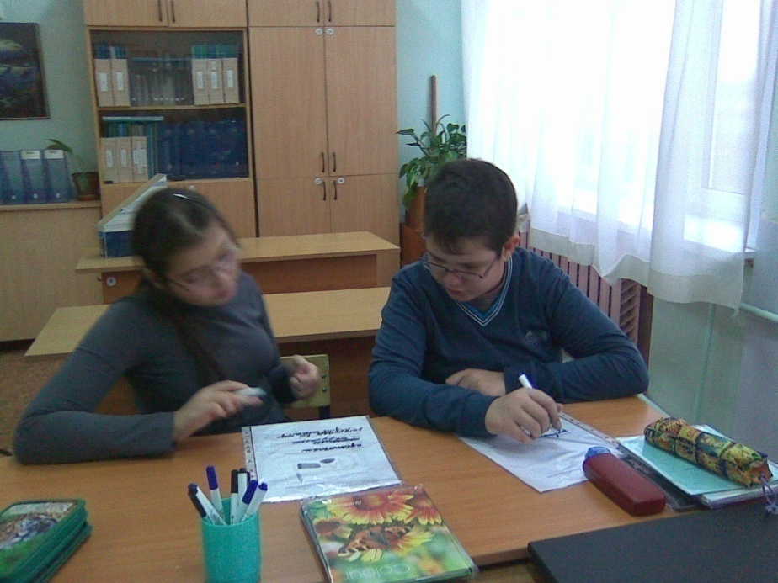
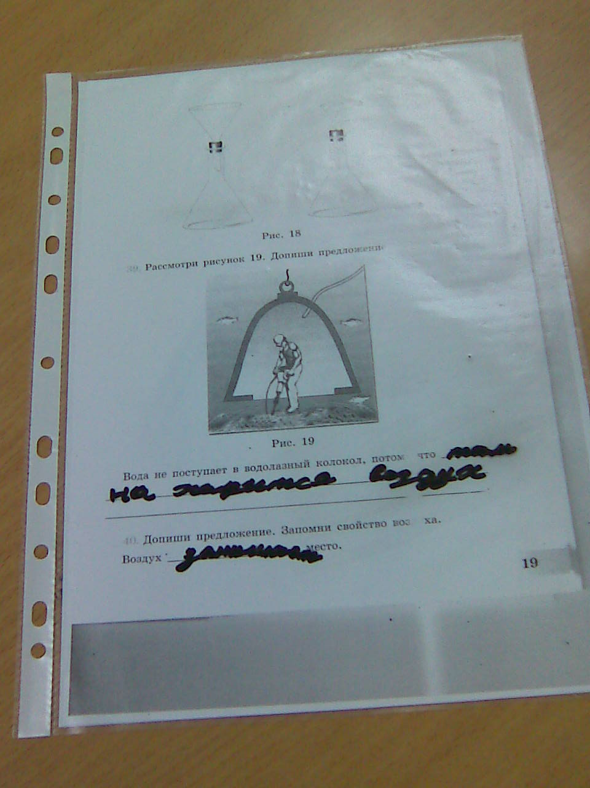
.
Учащиеся вставляли пропущенные слова в текст, работали в парах

Slide 10
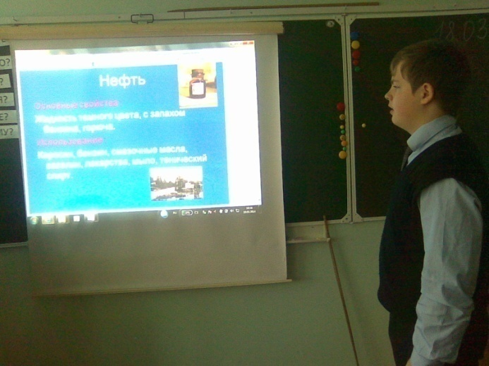
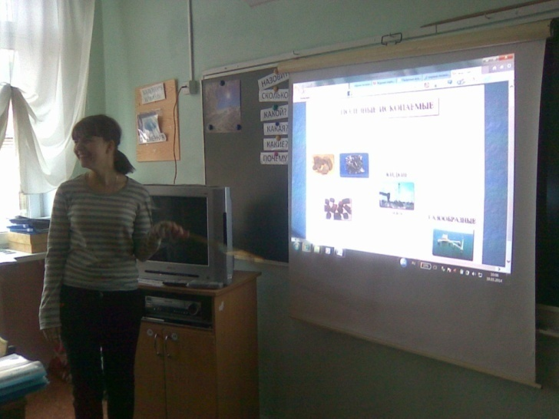
Комментирование презентаций
.
Развитие связной речи осуществлялось через комментирование текстов, в том числе и в режиме он-лайн.

Slide 11
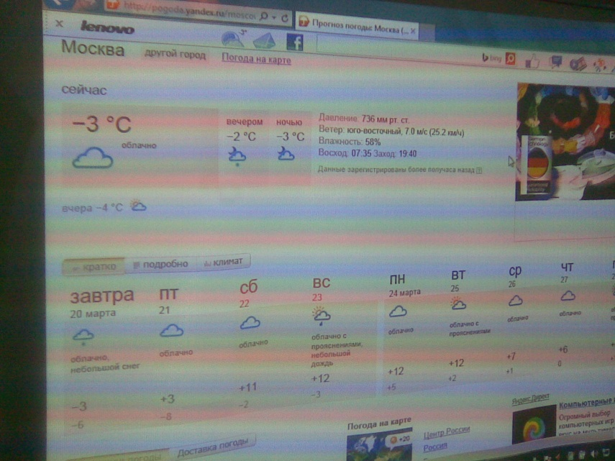
Школа телеведущих
«Здравствуйте дорогие телезрители.
Сегодня у нас 18 четверг. Сегодня у нас погода. Градусов у нас много +2. Временные дожди .
Ветер местами умеренный. До свидания» Роман.

Slide 12
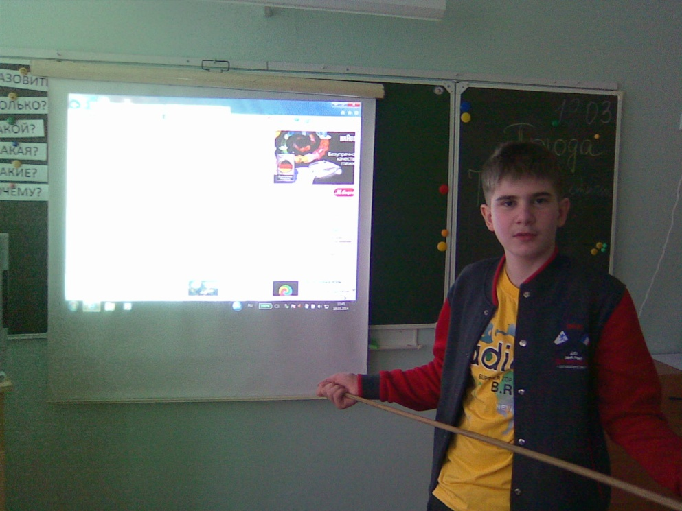
Я – Телеведущий. Прогноз погоды
.
Лучший телеведущий - Никита

Slide 13
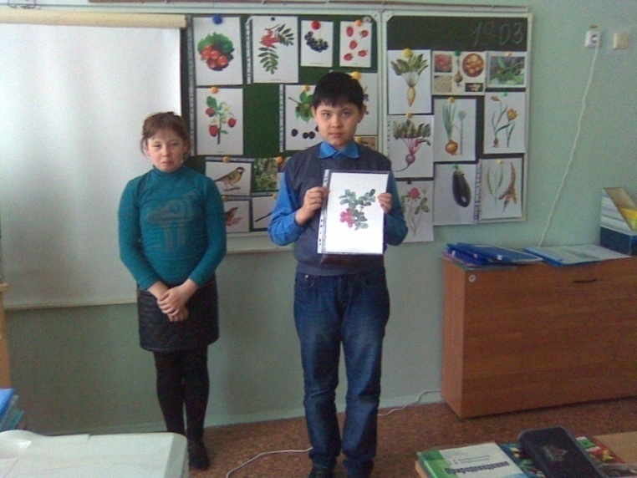
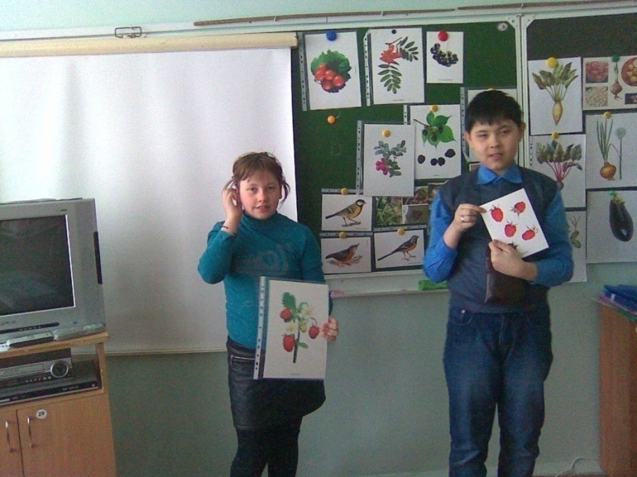
Викторина
Растения и животные России

